Slide 1
Whitebox Testing, Unit Testing, dan CI/CD untuk Project Python
Oleh:
Nama : Nurcahaya Pakpahan
NIM : 201011400801
Kelas : 07TPLE008

Slide 2
Whitebox Testing Definition Whitebox testing adalah metode pengujian perangkat lunak yang memeriksa dan memvalidasi kode sumber dari dalam sistem. Tujuannya adalah untuk memastikan bahwa semua kondisi dan jalur kode telah diuji dengan benar dan efektif. Kegunaan Whitebox testing digunakan untuk memastikan bahwa kode sumber berfungsi sesuai dengan spesifikasi dan memenuhi persyaratan fungsional dan non-fungsional. Hal ini juga membantu dalam mengidentifikasi dan memperbaiki bug sejak dini dalam siklus pengembangan perangkat lunak.

Slide 3
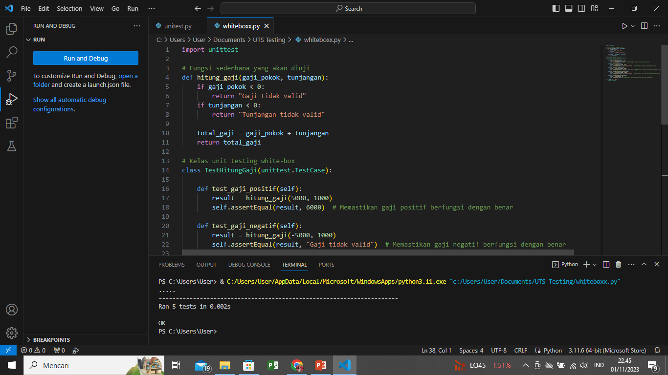
Implementasi Whitebox Testing

Slide 4
Unit Testing
Unit testing adalah jenis pengujian perangkat lunak yang memeriksa setiap unit kode secara terpisah untuk memastikan bahwa setiap unit berfungsi dengan benar. Unit dalam konteks ini bisa berupa fungsi, kelas, atau modul.
Dalam pengembangan perangkat lunak Python, unit testing sangat penting untuk memastikan bahwa setiap bagian kode berfungsi dengan benar sebelum digabungkan dengan kode lainnya. Unit testing juga memudahkan dalam debugging dan mempercepat proses pengembangan.
Unit testing dilakukan dengan menggunakan framework seperti unittest, pytest, dan doctest.
Setiap unit diuji secara terpisah dan independen dari unit lainnya.

Slide 5
Implementasi Unit Testing dalam Python
Unit testing merupakan salah satu jenis testing yang dilakukan pada level kode program. Tujuannya adalah untuk memastikan bahwa setiap unit kode program berjalan dengan benar dan sesuai dengan spesifikasi yang telah ditentukan sebelumnya.
Dalam bahasa pemrograman Python, terdapat beberapa library yang dapat digunakan untuk melakukan unit testing. Beberapa contohnya adalah:
unittest
pytest
doctest
Dalam implementasi unit testing, kita dapat menggunakan pendekatan Test-Driven Development (TDD) dimana kita menulis test case terlebih dahulu sebelum menulis kode programnya. Hal ini akan memastikan bahwa kode program yang kita tulis sudah sesuai dengan spesifikasi yang telah ditentukan sebelumnya.

Slide 6
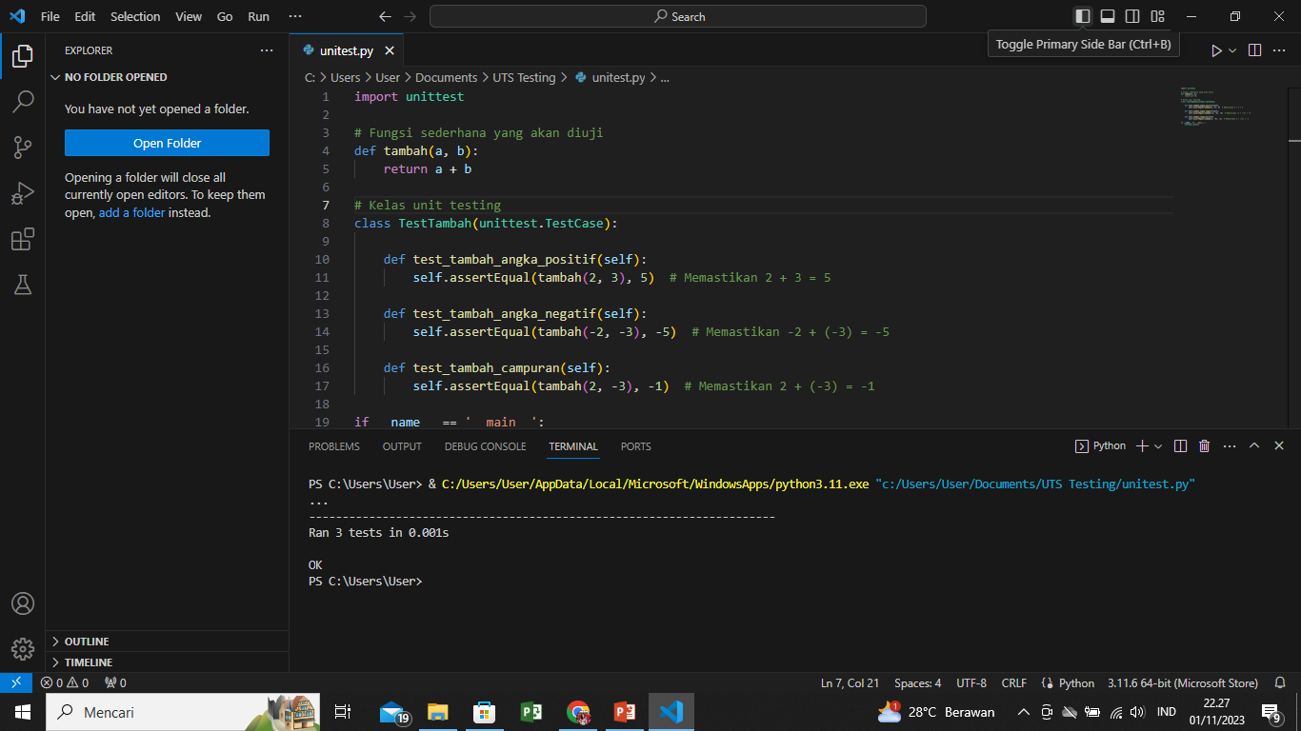
Implementasi Unit Testing dalam Python

Slide 7
CI/CD
Konfigurasi CI/CD untuk Project Python
Untuk mengimplementasikan CI/CD pada project Python, kita dapat menggunakan layanan seperti CircleCI, Travis CI, atau Jenkins. Pertama, kita perlu membuat file konfigurasi seperti .travis.yml atau circleci.yml yang berisi langkah-langkah yang harus dijalankan dalam pipeline CI/CD. Selanjutnya, kita harus mengintegrasikan proyek kita dengan layanan CI/CD dan menambahkan file konfigurasi ke dalam repository.
Contoh Langkah-Langkah Konfigurasi CI/CD
Membuat file konfigurasi .travis.yml atau circleci.ymlMendaftar dan mengintegrasikan proyek ke layanan CI/CDMenambahkan file konfigurasi ke dalam repositoryMengatur pipeline CI/CD untuk menjalankan unit testing, whitebox testing, dan deployment

Slide 8
Manfaat dari Penggunaan CI/CD
Penggunaan CI/CD dapat membantu meningkatkan kualitas kode dan mempercepat waktu pengembangan. Dengan otomatisasi pipeline CI/CD, kita dapat memastikan bahwa setiap perubahan kode telah diuji dan di-deploy dengan benar sebelum diintegrasikan ke dalam proyek utama. Hal ini dapat mengurangi risiko bug dan mempercepat waktu rilis produk.

Slide 9
Konfigurasi CI/CD untuk Project Python
Menggunakan GitHub Actions
GitHub Actions adalah layanan CI/CD yang disediakan oleh GitHub. Dalam project Python, kita dapat menggunakan GitHub Actions untuk melakukan unit testing dan deployment otomatis ke server. Berikut adalah contoh konfigurasi GitHub Actions untuk project Python:

Slide 10
Contoh Langkah-Langkah Konfigurasi CI/CD
Berikut adalah contoh langkah-langkah konfigurasi CI/CD untuk project Python:
Pilih platform CI/CD yang sesuai dengan kebutuhan, seperti Jenkins, Travis CI, atau CircleCI.
Buat file konfigurasi CI/CD, seperti .travis.yml atau Jenkinsfile, dan atur langkah-langkah yang diperlukan untuk membangun, menguji, dan menerapkan aplikasi Python.
Atur integrasi antara platform CI/CD dan repositori kode, seperti GitHub atau Bitbucket, untuk memicu otomatisasi setiap kali ada perubahan kode baru.
Uji konfigurasi CI/CD dengan membuat perubahan ke kode dan melihat apakah otomatisasi berjalan dengan benar.

Slide 11
Manfaat dari Penggunaan CI/CD
Meningkatkan Kualitas Produk
Dengan menggunakan CI/CD, setiap perubahan kode akan diuji secara otomatis dan terus-menerus. Hal ini membantu mengidentifikasi masalah lebih awal sehingga dapat diperbaiki sebelum produk diterbitkan. Sehingga, produk yang dihasilkan memiliki kualitas yang lebih baik.
Meningkatkan Kecepatan Pengiriman Produk
CI/CD memungkinkan proses pengiriman produk menjadi lebih cepat dan efisien. Dengan otomatisasi pengujian dan pengiriman, waktu yang dibutuhkan untuk menerbitkan produk dapat dikurangi sehingga dapat menjangkau pelanggan lebih cepat.
Meningkatkan Kolaborasi Tim
CI/CD memungkinkan setiap anggota tim untuk berkontribusi dalam pengembangan produk secara terus-menerus. Dengan otomatisasi proses pengujian dan pengiriman, setiap anggota tim dapat bekerja pada bagian yang berbeda secara bersamaan dan tetap memastikan bahwa produk yang dihasilkan berfungsi dengan baik.

Slide 12
Referensi
Python Software Foundation. (2021). Python 3.10.0 documentation. Retrieved from https://docs.python.org/3/
The Python Testing Tools Taxonomy. (n.d.). Retrieved from https://wiki.python.org/moin/PythonTestingToolsTaxonomy
Travis CI. (n.d.). Getting started with Python. Retrieved from https://docs.travis-ci.com/user/languages/python/

Slide 13
Thank You
.

Slide 14
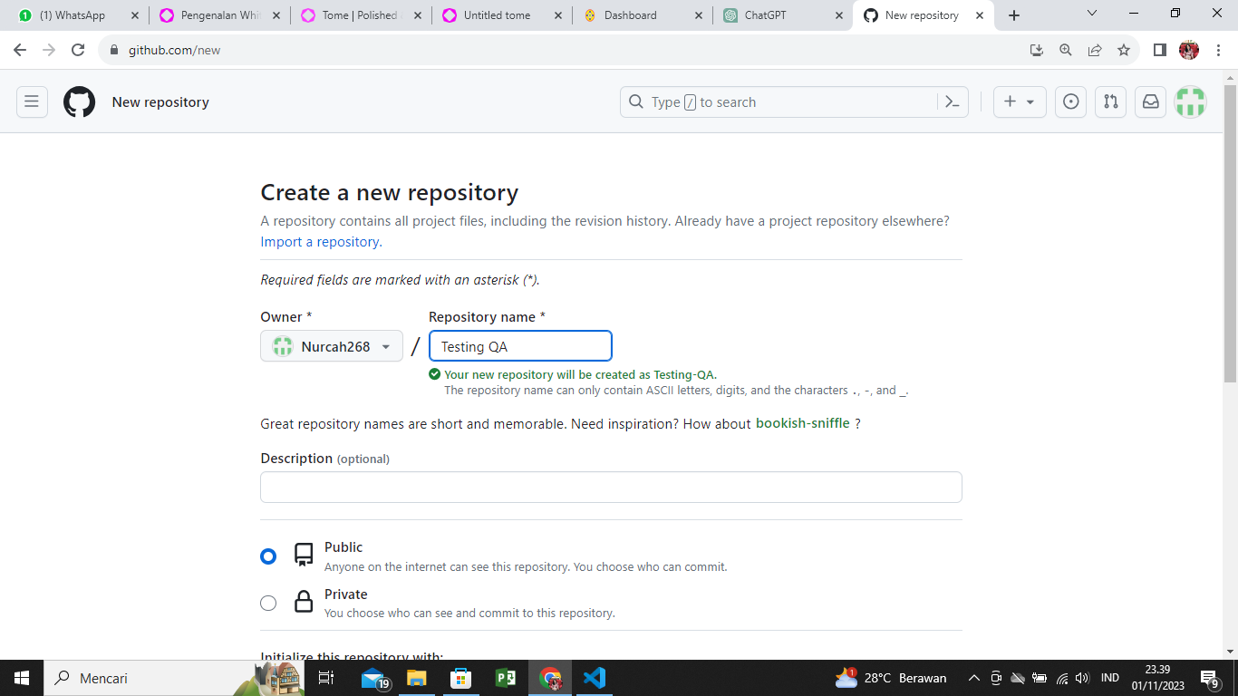
Create Repository
.

Slide 15
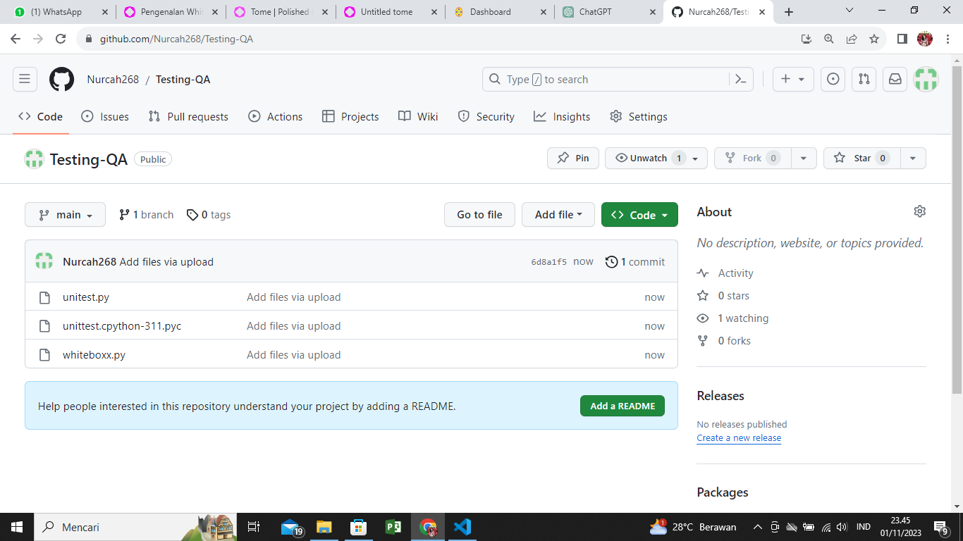
Upload Proyek Python

Slide 16
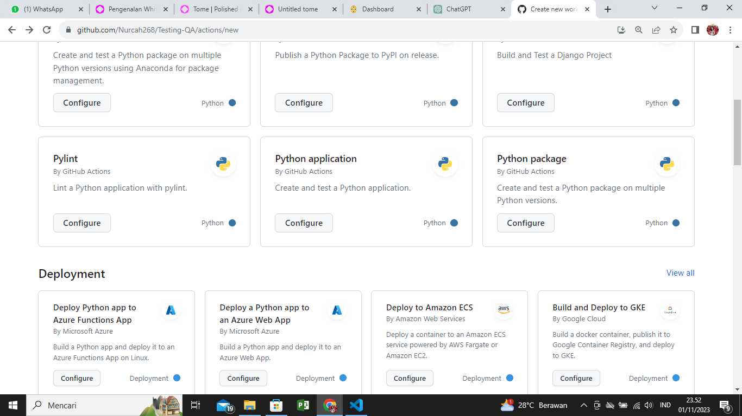
Klick Python Application

Slide 17
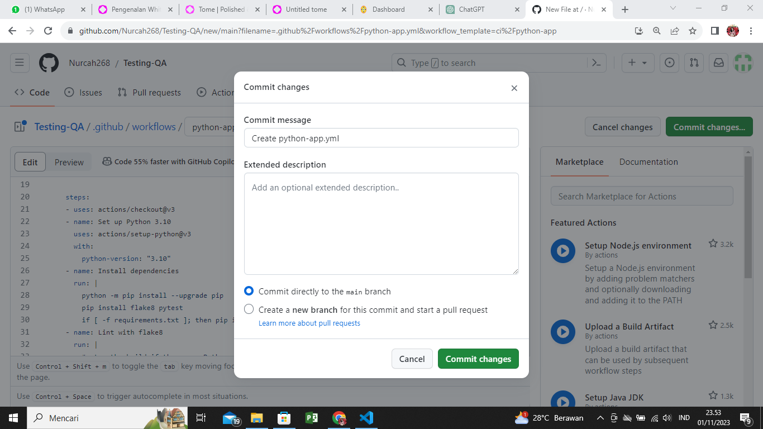
Commit File Proyek Python

Slide 18
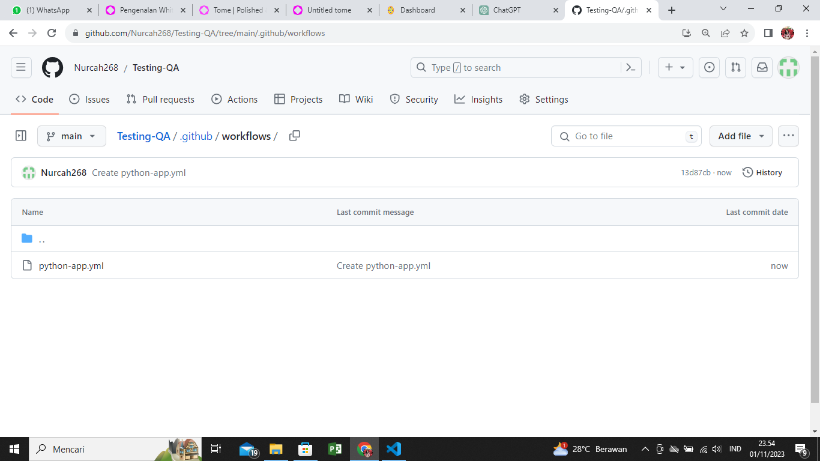
Build File Proyek Selesai

